Slide 1
Virtual Environment with Anaconda
Python Tips&Tricks Training
Mátyás Gyöngyösi
4/20/2023

Slide 2
Miért?
Ismerős a következő mondat: „Az én gépemen működött…”?
Ezen szituációk elkerülésére kínál megoldást egy virtuális környezet.
Két környezet között több okból is lehet konfliktus.
Különböző számítógépeken különböző Python verziók vannak telepítve és ezekhez különböző modulok.
A moduloknak is vannak verzióik, amik egymással inkompatibilisek tudnak lenni.
„Milyen jó lenne, ha a kolléga/megrendelő számítógépén ugyanolyan Python lenne telepítve!”
Pont ezt oldja meg egy virtuális környezet. Ezek alkalmazásakor a kód mellé csatolunk valamilyen formában egy, a környezetet leíró fájlt, amivel létre lehet hozni azt egy másik eszközön, akár különböző operációs-rendszeren is.

Slide 3
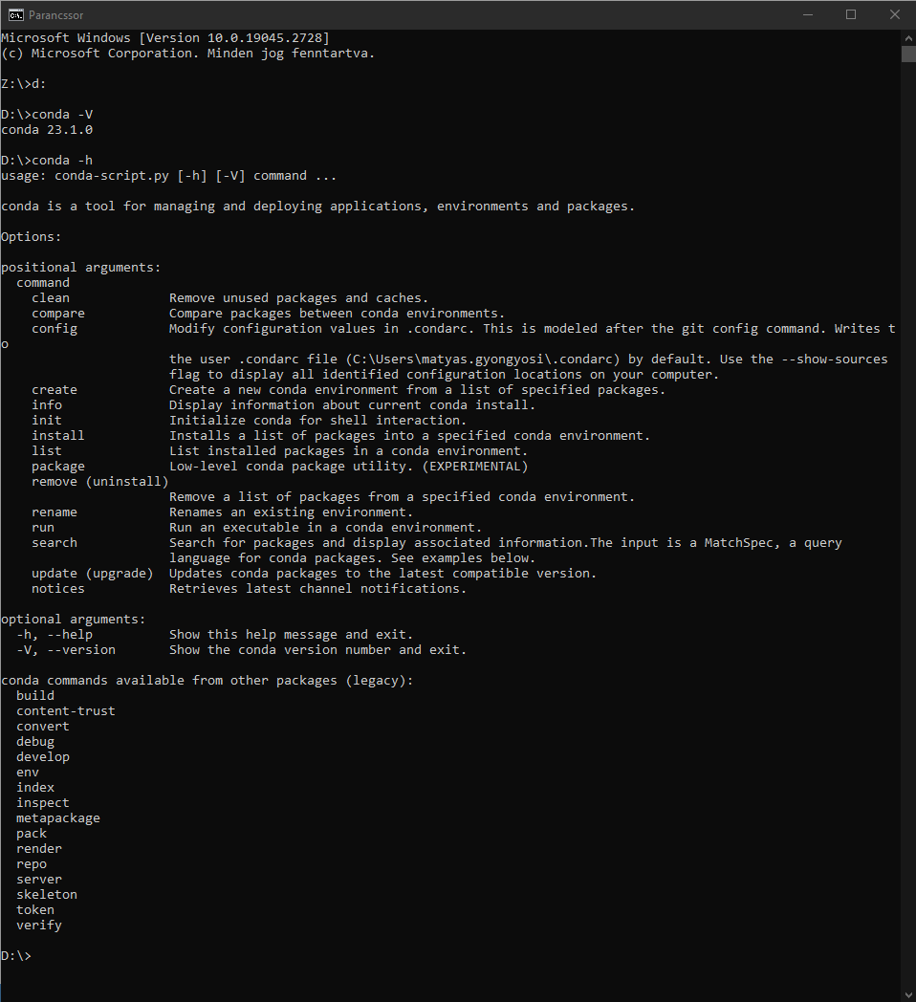

Hogyan?
Egy lehetséges megoldást mutatok be Anaconda használatával.
„Next, Next, Finish” Módszerrel telepítjük az Anacondát.
https://www.anaconda.com/download
Ezt követően cmd-ben lehet vele mókolni.
conda -h : help megjelenítése
conda env : környezetekhez tartozó műveletek
conda env –h : ennek a helpje
conda env list : kilistázza a telepített/elérhető környezeteket
stb…
környezetek menedzseléséhez ez az oldal segít

Slide 4

Fontosabb műveletek
conda create -n [ENV_NAME] : környezet létrehozása megadott elnevezéssel
van még egy rakat opcionális argumentum hozzá
--clone [ENV_NAME] : klónoz egy meglévő környezetet
--file [FILE_NAME] : egy környezetet leíró fájllal (.yml) hoz létre új környezetet
stb…
conda install –n [ENV_NAME] scipy=0.17.3 : a megadott környezetbe telepíti a kívánt modult
én ezt így nem szoktam használni, inkább aktíválom a környezetet és úgy telepítek bele modulokat
ne felejtsd el megemlíteni a channeleket!!!
conda activate [ENV_NAME] : aktiválja a meghatározott környezetet
az itt telepített modulok bekerülnek a környezetbe
conda deactivate : kilép az éppen aktív környezetből
conda env export > [FILE_NAME] : elment egy, a környezetet leíró fájlt (lécci legyen .yml)

Slide 5
Köszike a figyelmet!
Kérdések?
Te jössz, Peti!

